Slide 1

Det er faktisk ditt bygg
Notes:
LOGOER

Slide 2
Refleksjoner
Ingen bygg er like
(Riktig) verktøy er viktig
Byggautomatisering kan være gøy !
Notes:
Ditt bygg ligner kanskje på noen andre, men det er allikevel ikke likt. Det bør ha verktøy som gjør det mulig og helst så enkelt som mulig å beskrive det som er ulikt

Slide 3
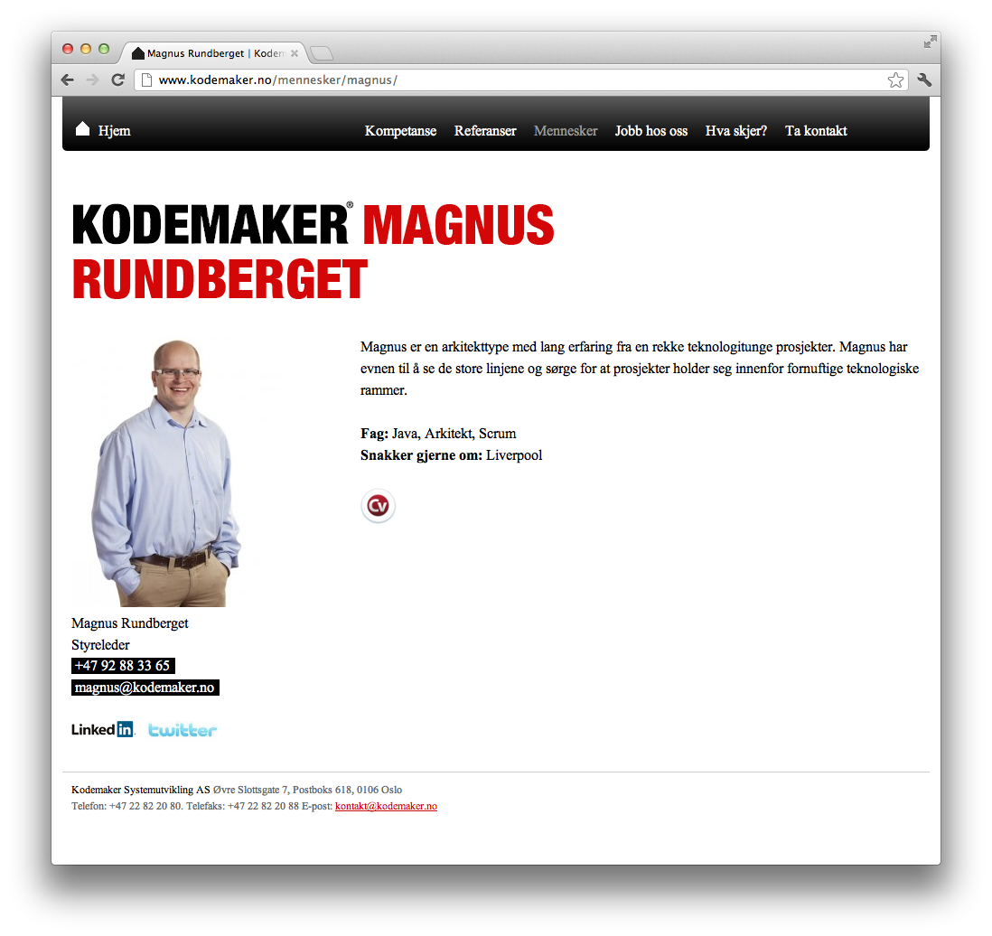
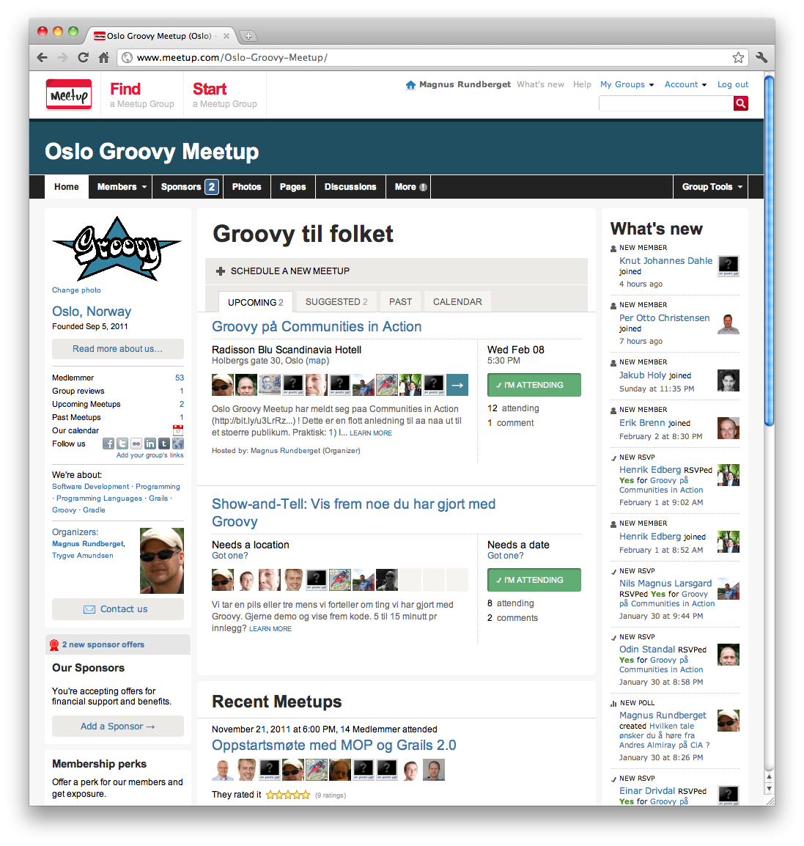
Om meg

Slide 4
Oversikt
Gradle intro
Eksempler og erfaringer fra 3 prosjekter
Oppsummering
Q/A

Slide 5
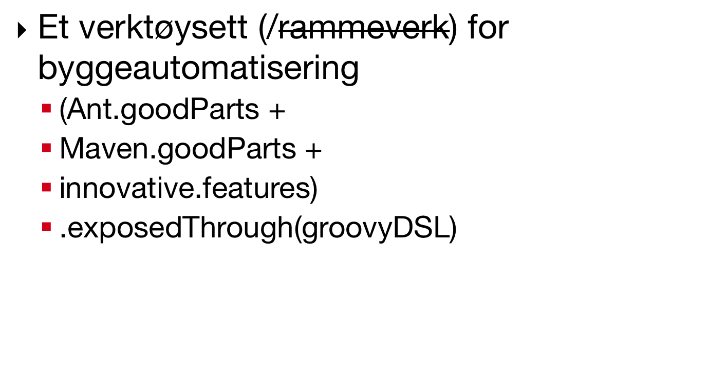
Hva er Gradle ?

Slide 6
DEMO
Single/multi - prosjekt

Slide 7
DAG og Tasks
Task B
Task D
Task A
Task F
Task C
Task E
Notes:
Hva er dette ? Sentralt i Gradle står konseptet om en rettet asyklisk graf av Tasks som kjøres for å eksekvere bygget ditt. (Litt som ant tasks om du vil).

Slide 8
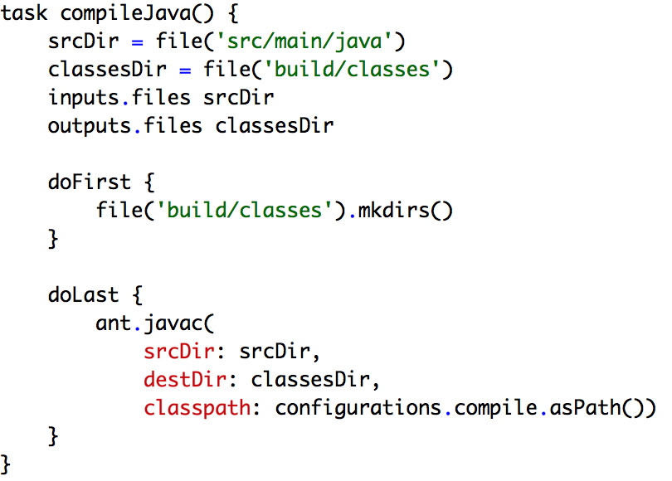
Tasks
inputs
compileJava
outputs

Slide 9
Prosjekt 1: Lite jar prosjekt
Nytt prosjekt (“std” var mvn2)
Spesielle behov
  slitsom deployment (6 testservere)
  skreddersydd pakking

Slide 10
Filer og pakking
Skreddersydde deploy artifakter
Gradle støtte:
  Domeneobjekter: FileTree, ZipTree, CopySpec etc
  Tasktyper: Copy, Zip, Synch, etc
+ Groovy Filsupport

Slide 11
DEMO
Skreddersydd pakking av deploy artifakter

Slide 12
Miljøspesifike bygg
Bygg/config per miljø
Gradle støtte
  Ingen plugin e.l
  Tiltak: Groovy + configslurper

Slide 13
DEMO
Miljøspesifike bygg

Slide 14
Prosjekt 1 oppsummering
Gradle skalerer til små prosjekter
Enkelt å skreddersy deploy artifakter
Enkelt å innføre miljøspesifike byggesteg
Automatiserte mer !

Slide 15
Prosjekt 2 – Stort multiprosjekt
Maven 1 -> Gradle multiprosjekt
Spesielle behov
  Lang byggetid og mange moduler
  Mye hjemmesnekret kodegenerering
  Mye byggekonfig
  Mange 3.parts avhengigheter

Slide 16
Inkrementell bygging
Utfordring:
  Over 100 subprosjekter
  maven clean
Tiltak:
    Gradle innebygget støtte
    Egne tasks laget inkrementelle
Erfaringer:
  + Redusert byggetid på server (staged)
  + Redusert byggetid for utviklere
  - Overhead ved subprosjekt

Slide 17
Demo
Lage egne tasks som støtter inkrementell bygging

Slide 18
Configuration injection
Behov: Dele/standardisere oppførsel
Tiltak: Configuration Injection
  Inject definisjoner, avhengigheter og plugins
  Dele opp i separate gradle filer
Erfaringer:
  + Prosjektkonvensjoner
  + DRY

Slide 19
Demo
Configuration Injection

Slide 20
Dependency Mgmt
Utfordring : 100 vis av avhengigeter
Tiltak:
  Gradle maven plugin
  Custom dependency scopes
  Dependency definisjoner i egen fil
Erfaringer:
  + Svært robust / enterprise nivå
  + Lettlest/lett vedlikehold
  + Groovy maps/lists
  - Ingen etablert best practice

Slide 21
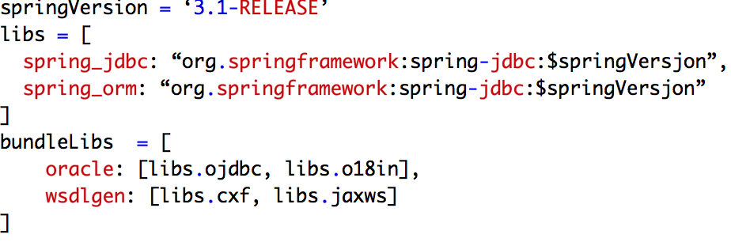
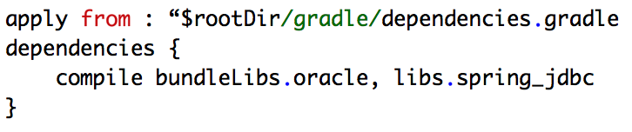
Dependency Mgmt eksempel
dependencies.gradle
build.gradle

Slide 22
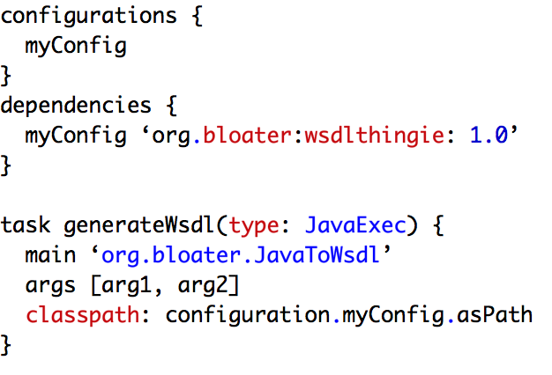
Custom configuration
Notes:
Dette brukte vi mye for egendefinerte tasks. En mer omfattende eksempel som jeg ikke viser her ville være å lage en egen interasjonstets sourceset med egen config.

Slide 23
Prosjekt 2: Oppsummering
Moro med byggeautomatisering igjen
Lavkarbo/fettsuging på byggconfig
Raskere bygg
Ingen utfordring for stor

Slide 24
Prosjekt 3: En ny start
Fra Ant/eclipse -> gradle multiprosjekt
Spesielle behov:
  Deploy av java artifakter til Oracle base
  Bygging av .Net Dll’er fra jar filer
  Kontroll på prosjektavhengigheter
  Bygg og deploy prosedyrer generelt
Notes:
For bygging av .net dll’er var det kritisk at man hadde støtte for inkrementell bygging, hvis ikke hadde det tatt vinter og votter.

Slide 25
Custom Load Java Task
Behov: Laste java jar filer til oracle
Gradle støtte: DSL, config injection og metamodell
  Lagde custom task
  Brukte oracles loadjava
  Parameterisere miljø og credentials
Erfaringer:
  + Et viktig skritt for å kunne få til CI
  + Store tidsbesparelser
  + Poeng hos driftsansvarlig

Slide 26
Kodeeksempel
LoadJava task

Slide 27
Java til .NET
Behov: Genererere .Net DLL’er fra jar
  Ønske om 1-1 mellom jar og dll
Gradle støtte: DSL, Metamodell, config injection
  Lagde custom tasks (inkrementelle og injected)
  Bruke IKVM.Net executable for å generer dll’er
Erfaringer:
  + Gradles rike domene modell og DSL
  + Stengte gap mellom javabygg og .net bygg på CI
  - Mest kompliserende faktor for bygg

Slide 28
Java Deps
.Net Deps
moduleA
moduleA
moduleB
moduleC
moduleB
moduleC
moduleD
moduleE
moduleD
moduleE

Slide 29
DEMO
Lage .Net dll’er fra java i et multiprosjekt vha gradle og ikvm

Slide 30
Manglende plugin: Prosjekt avhengighetsgraf
Behov: Grafisk oversikt over prosjektavhengigheter
Tiltak: Custom task
  Gradle DSL/Model og
  Google charting API
Pro:
  + Oppdatert diagram on demand
  + Det var enkelt og gøy
  - Burde vært std ?

Slide 31
DEMO
Prosjektavhengighetsgraf task

Slide 32
Gradle Wrapper
Behov: Enkel installasjon og oppgradering av Gradle
Tiltak: Benytte gradlewrapper
Erfaringer:
  + Enkelt å oppgradere alles gradle distribusjon samtidig
  + Genialt for opensource prosjekter
  + Muliggjør custom distribusjon
  + Litt mer klønete i bruk

Slide 33
DEMO
Gradle Wrapper FTW

Slide 34
Prosjekt 3 Oppsummering
Ekstrem forbedring på kort tid
Håndterte legacy krav (ikvm, loadjava…)
Lav terskel for bruk
  Litt høyere terskel mtp vedlikehold
Automatisering av prodsettingssteg

Slide 35
Oppsummering
Spesiell krav for alle prosjektene
Godt verktøy -> Letter jobben
Gradle :
  Toolkit, ikke rammeverk
  Skalerer fra liten til stor
  Konvensjoner, men valgfritt
  Kan løse dine byggutfordringer
  Inspirerer deg til å automatisere
Gradle er nok ditt neste byggeverktøy ! ☺

Slide 36
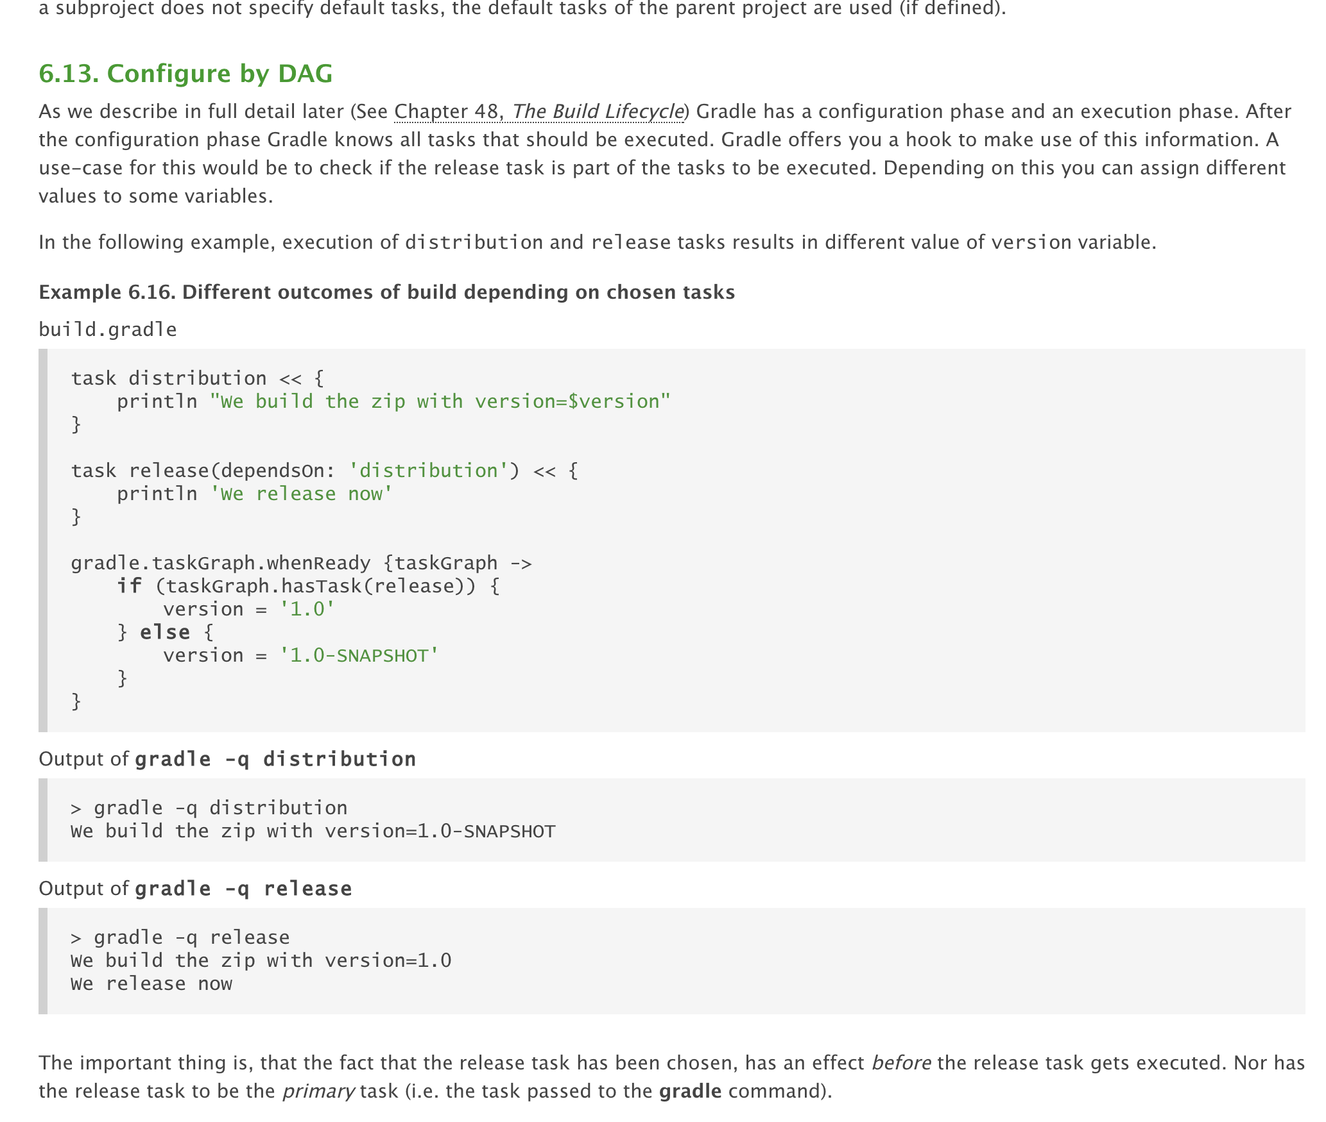
Gradle Ressurser
http://gradle.org/docs/current/userguide/userguide.html
Gradle DSL : http://gradle.org/docs/current/dsl/
Forum: http://forums.gradle.org
Github:
  Gradle, Hibernate, Spring, Tapestry, Grails m.fl
Gradle Bootcamp 14:20 i dag m/Peter Niederwieser

Slide 37

Q/A
@mrundberget
magnus@kodemaker.no
På community stand kl: XX:YY

